Slide 1
字符動畫產生器

Slide 2
選擇題目動機
想了解如何從mp4檔案中獲取每一個像素點的資訊

Slide 3
構想解說
可以轉換任意畫質的mp4檔
可以轉移到其他電腦上使用
可以指定轉換的秒數與FPS
擁有介面可以顯示目前進度

Slide 4
程式規劃
影片截圖
轉字符TXT
撥放TXT檔

Slide 5
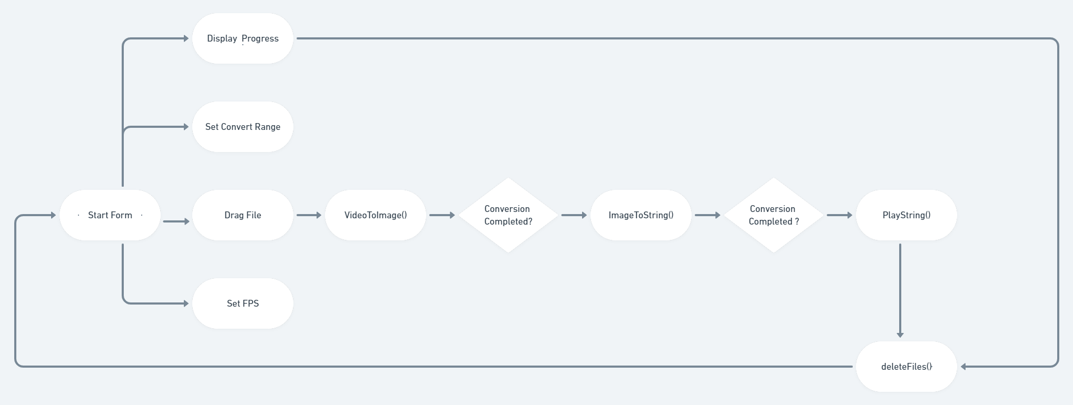
流程圖

Slide 6
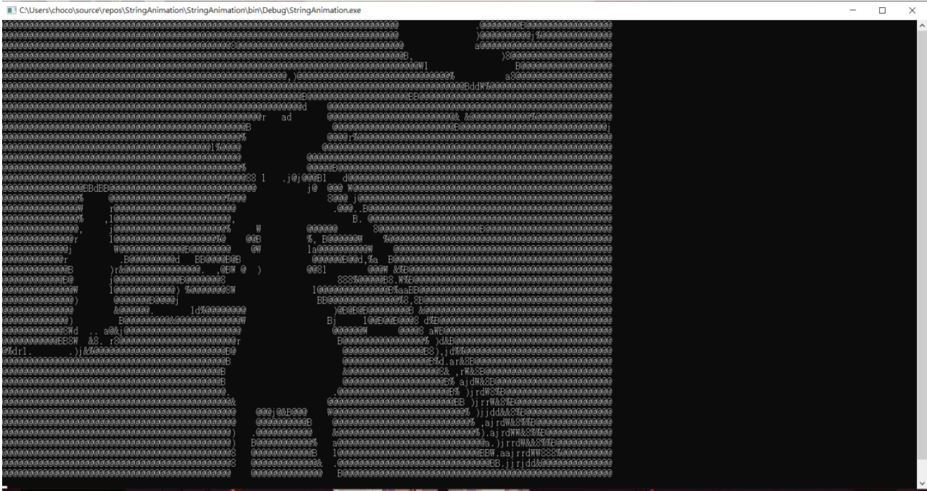
程式測試結果

Slide 7
Thanks!

